Slide 1
Plans Sp. z o.o.
email:plans@plans.com.pl
tel. 603 590 726
Model generatora
dr inż. Zbigniew Zdun
† dr inż. Krzysztof Księżyk
mgr inż. Tomasz Zdun
Notes:
Strona tytułowa

Slide 2
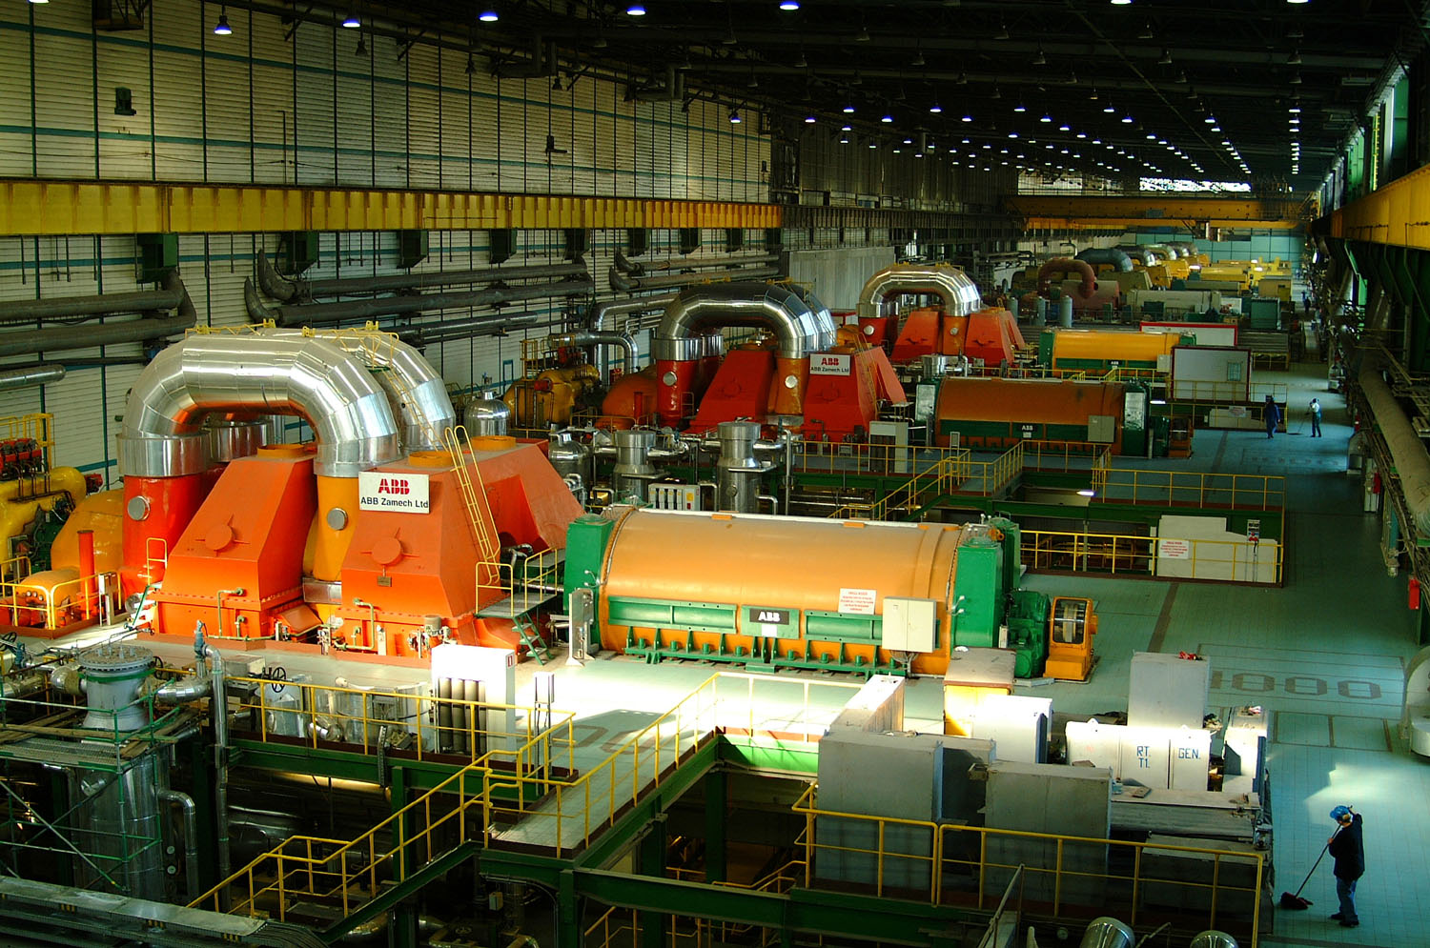
Hala maszyn z turbogeneratorami

Slide 3
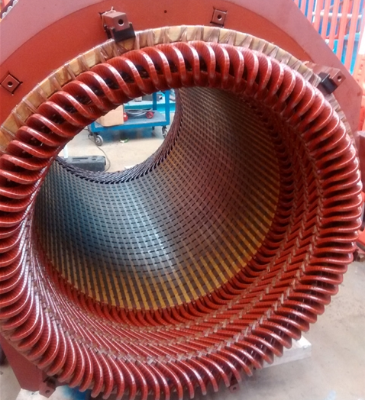
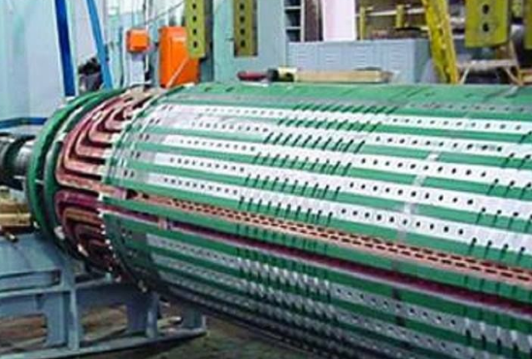
Turbogenerator
Notes:
AAB review 1/89

Slide 4
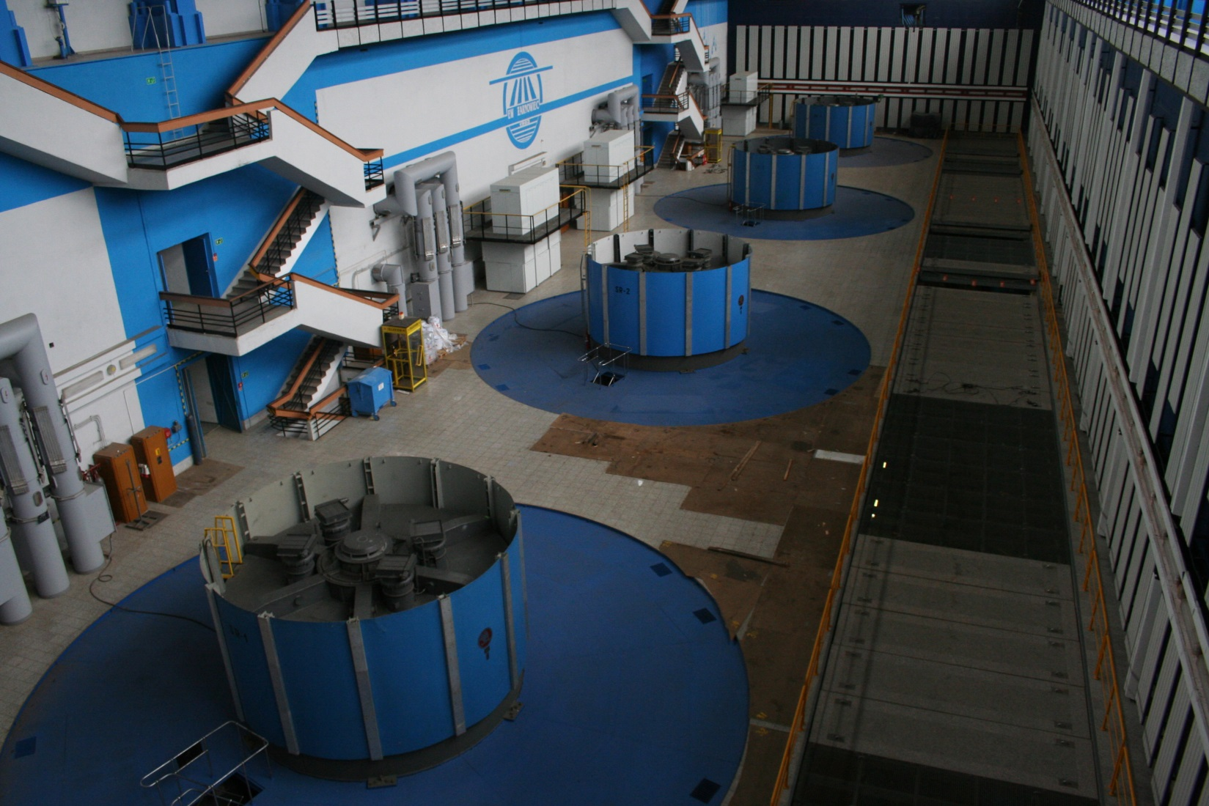
Hala maszyn z hydrogeneratorami
Notes:
AAB review 1/89

Slide 5
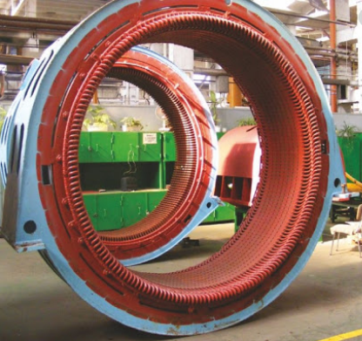
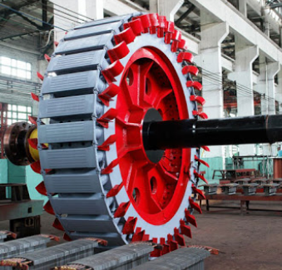
Hydrogenerator
Notes:
AAB review 1/89

Slide 6
Turbogenerator
Hydrogenerator
A
B
C
A
B
C
S
N
N
N
S
+
+
_
_
S
S
S
N
N
N
N

Slide 7
Uzwojenia generatora
A
d
ω₂
ω₁
C”
B’
Sześć uzwojeń :
faza A, B, C
uzwojenie wzbudzenia f
uzwojenia klatek tłumiących D, Q
+
N
Q
_
f
A’
D
A”
f
$$\left[\begin{aligned}Ѱ_{A} \\ Ѱ_{B} \\ Ѱ_{C} \\ Ѱ_{f} \\ Ѱ_{D} \\ Ѱ_{Q}\end{aligned}\right]=\left[\begin{aligned}L_{AA}{ L}_{AB}{ L}_{AC}{ L}_{Af} L_{AD}{ L}_{AQ} \\ L_{BA}{ L}_{BB}{ L}_{BC}{ L}_{Bf} L_{BD}{ L}_{BQ} \\ L_{CA}{ L}_{CB}{ L}_{CC}{ L}_{Cf} L_{CD}{ L}_{CQ} \\ L_{fA}{ L}_{fB}{ L}_{fC}{ L}_{ff} L_{fD} 0 \\ L_{DA}{ L}_{DB}{ L}_{DC}{ L}_{Df} L_{DD} 0 \\ L_{QA}{ L}_{QB}{ L}_{QC} 0 0{ L}_{QQ}\end{aligned}\right]∙\left[\begin{aligned}i_{a} \\ i_{b} \\ i_{c} \\ i_{f} \\ i_{D} \\ i_{Q}\end{aligned}\right]$$
S
C
q
B
B”
C’
Ѱ =L$∙$ i

Slide 8
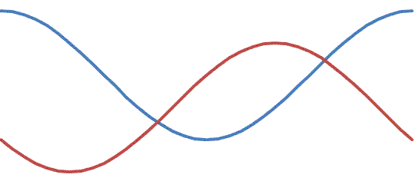
Indukcyjności własne i wzajemne uzwojeń generatora
A
Θ- kąt między osią fazy ‘A’ a osią ‘d’ wirnika
C”
B’
A’
A”
1. Θ =0^{O} Oś ‘d’ pokrywa się z osią fazy ‘A’
mała szczelina - reaktancja X_{d}
C
2. Θ =90^{O} Oś ‘q’ pokrywa się z osią fazy ‘A’
większa szczelina - reaktancja X_{q} < X_{d}
B”
C’
B
L
L_{AA}
L_{AB}
Θ
Przekształcenie 0dq eliminuje funkcje trygonometryczne i kąt Θ z równań indukcyjności własnych i wzajemnych sześciu uzwojeń generatora

Slide 9
Przekształcenie 0dq (Parka, Goriewa)
Równania strumieniowo prądowe
$$\left[\begin{aligned}Ѱ_{A} \\ Ѱ_{B} \\ Ѱ_{C} \\ Ѱ_{f} \\ Ѱ_{D} \\ Ѱ_{Q}\end{aligned}\right]=\left[\begin{aligned}L_{AA}{ L}_{AB}{ L}_{AC}{ L}_{Af} L_{AD}{ L}_{AQ} \\ L_{BA}{ L}_{BB}{ L}_{BC}{ L}_{Bf} L_{BD}{ L}_{BQ} \\ L_{CA}{ L}_{CB}{ L}_{CC}{ L}_{Cf} L_{CD}{ L}_{CQ} \\ L_{fA}{ L}_{fB}{ L}_{fC}{ L}_{ff} L_{fD} 0 \\ L_{DA}{ L}_{DB}{ L}_{DC}{ L}_{Df} L_{DD} 0 \\ L_{QA}{ L}_{QB}{ L}_{QC} 0 0{ L}_{QQ}\end{aligned}\right]∙\left[\begin{aligned}i_{a} \\ i_{b} \\ i_{c} \\ i_{f} \\ i_{D} \\ i_{Q}\end{aligned}\right]$$
Ѱ =L$∙$ i
B Ѱ = B $∙$L$∙{\underline{\text{B}}}^{−1}$ $∙$B $∙$i
$\begin{matrix} \frac{1}{\begin{aligned} \\ 3\end{aligned}} & \frac{1}{3} & \frac{1}{3} \\ \frac{2}{3} cosΘ & \frac{2}{3}\cos\left(Θ−α\right) & \frac{2}{3}\cos\left(Θ+α\right) \\ −\frac{2}{3} cosΘ & −\frac{2}{3}\cos\left(Θ−α\right) & −\frac{2}{3}\cos\left(Θ+α\right)\end{matrix}$ 0
0 1
$\begin{matrix} 1 & cosΘ & −sinΘ \\ 1 & \cos\left(Θ−α\right) & −sin\left(Θ−α\right) \\ 1 & \cos\left(Θ+α\right) & −sin\left(Θ+α\right)\end{matrix}$ 0
0 1
B⁻¹ =
B =
α= 2π/3=120º
Równania napięciowo prądowe
$$\left[\begin{aligned}Ѱ_{0} \\ Ѱ_{d} \\ Ѱ_{q} \\ Ѱ_{f} \\ Ѱ_{D} \\ Ѱ_{Q}\end{aligned}\right]=\left[\begin{aligned}L_{0} 0 0 0 0 0 \\ 0{ L}_{d} 0{ L}_{df}{ L}_{dD} 0 \\ 0{ 0 L}_{q} 0 0{ L}_{qD} \\ 0{ L}_{fd} 0{ L}_{f}{ L}_{fD} 0 \\ 0{ L}_{Dd} 0{ L}_{Df}{ L}_{D} 0 \\ 0 0 { L}_{Qq}{ 0 0 L}_{Q}\end{aligned}\right]∙\left[\begin{aligned}i_{0} \\ i_{d} \\ i_{q} \\ i_{f} \\ i_{D} \\ i_{Q}\end{aligned}\right]$$
$$\left[\begin{aligned}U_{0} \\ U_{d} \\ U_{q} \\ U_{f} \\ U_{D} \\ U_{Q}\end{aligned}\right]=\left[\begin{aligned}X_{0} 0 0 0 0 0 \\ 0{ X}_{d} 0{ X}_{df}{ X}_{dD} 0 \\ 0{ 0 X}_{q} 0 0{ X}_{qQ} \\ 0{ X}_{fd} 0{ X}_{f}{ X}_{fD} 0 \\ 0{ X}_{Dd} 0{ X}_{Df}{ X}_{D} 0 \\ 0 0 { X}_{Qq}{ 0 0 X}_{Q}\end{aligned}\right]∙\left[\begin{aligned}i_{0} \\ i_{d} \\ i_{q} \\ i_{f} \\ i_{D} \\ i_{Q}\end{aligned}\right]$$

Slide 10
Uzwojenia generatora
Uzwojenia generatora:
Równania strumieniowo prądowe
i_{Q}
R_{Q}
i_{A}
U_{Q}=0
A
$$\left[\begin{aligned}Ѱ_{A} \\ Ѱ_{B} \\ Ѱ_{C} \\ Ѱ_{f} \\ Ѱ_{D} \\ Ѱ_{Q}\end{aligned}\right]=\left[\begin{aligned}L_{AA}{ L}_{AB}{ L}_{AC}{ L}_{Af} L_{AD}{ L}_{AQ} \\ L_{BA}{ L}_{BB}{ L}_{BC}{ L}_{Bf} L_{BD}{ L}_{BQ} \\ L_{CA}{ L}_{CB}{ L}_{CC}{ L}_{Cf} L_{CD}{ L}_{CQ} \\ L_{fA}{ L}_{fB}{ L}_{fC}{ L}_{ff} L_{fD} 0 \\ L_{DA}{ L}_{DB}{ L}_{DC}{ L}_{Df} L_{DD} 0 \\ L_{QA}{ L}_{QB}{ L}_{QC} 0 0{ L}_{QQ}\end{aligned}\right]∙\left[\begin{aligned}i_{a} \\ i_{b} \\ i_{c} \\ i_{f} \\ i_{D} \\ i_{Q}\end{aligned}\right]$$
L_{Q}
R_{f}
L_{aa}
R_{aa}
i_{f}
L_{bb}
R_{bb}
i_{B}
B
U_{f}
L_{f}
L_{cc}
R_{cc}
i_{D}
R_{D}
U_{D}=0
L_{D}
i_{C}
C
N
Równania napięciowo prądowe Parka, Goriewa
Uzwojenia fikcyjne generatora:
$$\left[\begin{aligned}U_{0} \\ U_{d} \\ U_{q} \\ U_{f} \\ U_{D} \\ U_{Q}\end{aligned}\right]=\left[\begin{aligned}X_{0} 0 0 0 0 0 \\ 0{ X}_{d} 0{ X}_{df}{ X}_{dD} 0 \\ 0{ 0 X}_{q} 0 0{ X}_{qQ} \\ 0{ X}_{fd} 0{ X}_{f}{ X}_{fD} 0 \\ 0{ X}_{Dd} 0{ X}_{Df}{ X}_{D} 0 \\ 0 0 { X}_{Qq}{ 0 0 X}_{Q}\end{aligned}\right]∙\left[\begin{aligned}i_{0} \\ i_{d} \\ i_{q} \\ i_{f} \\ i_{D} \\ i_{Q}\end{aligned}\right]$$
q
q
Q
d
0
f
D
d
0

Slide 11
Stan nieustalony generatora – trzy fazy
C”
B’
+
–
ψ
A’
A”
T_{d}” = L_{D} / R_{D} T_{q}” = L_{Q} / R_{D}
T_{f} = L_{f} / R_{f}
B”
C’
1. Stan podprzejściowy – strumień główny w szczelinie reaktancje: X_{d}” ,X_{q}”
2. Stan przejściowy – strumień główny częściowo w wirniku reaktancje: X_{d}’ ,X_{q}’
3. Stan ustalony – strumień główny w wirniku reaktancje: X_{d} , X_{q}

Slide 12
Przykładowe parametry turbogeneratora: Sn=520 MVA Un= 20 kV
[Z]=$\frac{{Un}^{2}}{Sn}=\frac{{400}^{2}}{520}=308 Ω↔100\%$
Reaktancje: |  |  |  | X[Ω] (400 kV)
Synchroniczna podłużna | Xd | 292 | % | 898,5
Synchroniczna poprzeczna | Xq | 284 | % | 873,8
Przejściowa podłużna | X’d | 42,3 | % | 130,2
Przejściowa poprzeczna | X’q | 67,5 | % | 207,7
Podprzejściowa podłużna | X”d | 25,3 | % | 77,8
Podprzejściowa poprzeczna | X”q | 26,5 | % | 81,5
Rozproszenia uzwojeń stojana | Xal | 228 | % | 701,5
Rezystancja uzwojeń stojana | Ra | 0,00094 Ω
Stałe czasowe:
Przejściowa podłużna | T’d | 1,600 | sek.
Przejściowa poprzeczna | T’q | 0,516 | sek.
Podprzejściowa podłużna | T”d | 0,032 | sek.
Podprzejściowa poprzeczna | T”q | 0,032 | sek.
Układ wzbudzenia:
Znamionowe napięcie wzbudzenia | Ufn | 525 | V
Znamionowy prąd wzbudzenia | Ifn | 3500 | A
Napięcie wzbudzenia przy biegu jałowym | Ufo | 125 | V
Prąd wzbudzenia przy biegu jałowym | Ifo | 945 | A
Rezystancja wirnika | Rf | 0,1092 | Ω
Stała bezwładności (turbogeneratora i turbiny) | Hm | 4,496 | sek. | Tm: 9 sek.

Slide 13
Schemat zastępczy i wykres wektorowy pracy generatora
X_{d}- X_{d}’
X_{d}’- X_{d}”
X_{d}”
I_{d}
E_{q}= E_{f}
E_{q}’
E_{q}”
R
I_{g}
X_{q}- X_{q}’
X_{q}’- X_{q}”
X_{q}”
I_{q}
U_{g}
E_{d}=0
E_{d}’
E_{d}”
q
AB= X_{d} I_{g}
X_{q} I_{q}
B
E
X_{d} I_{d}
X_{q}’ I_{q}
E’
X_{d}’ I_{d}
X_{q}” I_{q}
E”
X_{d}” I_{d}
A
U_{g}
•
I_{q}
I_{g}
I_{d}
d

Slide 14
Model generatora do badania stabilności
X_{d}’
q
I_{d}
AB= X_{d} I_{g}
B
E_{q}’= E_{f}
R
I_{g}
E
X_{q}’
U_{g}
X_{q}’ I_{q}
I_{q}
E’
X_{d}’ I_{d}
E_{d}’
E_{q}’
A
U_{g}
Równanie ruchu wirnika
U_{q}
Θ
•
I_{q}
I_{g}
E_{d}’
I_{d}
d
Równanie obwodów wzbudzenia
U_{d}
Zależności prądowo napięciowe
Regulator wzbudzenia

Slide 15
Uproszczony model generatora (turbogenerator)
q
X_{d}^{’=}X_{q}’
R
I_{g}
E’
X_{d}’.I_{g}
E’
U_{g}
Θ
U_{g}
φ
I_{g}
Równania
d

Slide 16
Model generatora do obliczeń zwarciowych
X_{d}”=X_{q}”
I_{z}
E”
U_{z}

Slide 17
Model generatora
Dziękujemy za uwagę

